Slide 1
Мировоззрение российского этноса и его созидательный потенциал
Маслов Александр Николаевич
Кузнецов Илья Александрович

Slide 2
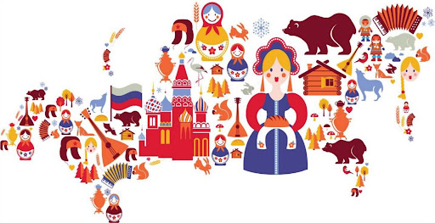
Мировоззренческие идеи в российской культуре
Мировоззренческие идеи в российской культуре исторически обширны и многообразны, отражая различные философские, религиозные и социокультурные течения.

Slide 3
Православие: Россия традиционно ассоциируется с православным христианством, которое оказывает значительное влияние на мировоззрение многих россиян. Это отражается в культуре, обычаях и ценностях, связанных с моралью, семьей и обществом в целом.
Славянский этический кодекс: Существует традиционное представление о славянской душе, связанное с особыми этическими ценностями, такими как гостеприимство, дружелюбие и уважение к природе. Эти идеи продолжают оказывать влияние на российское мировоззрение.
Духовное наследие: Российская культура богата духовными традициями, включая мистицизм, эзотерику и философию. Такие фигуры, как Фёдор Достоевский, Лев Толстой и Владимир Соловьёв, внесли значительный вклад в формирование духовного наследия России.
Славянофильство и западничество: В истории российской мысли существует противостояние между славянофильством, выделяющим уникальные черты русской культуры и цивилизации, и западничеством, признающим западные ценности и модели развития.
Советская идеология: В советскую эпоху мировоззрение россиян формировалось под влиянием марксизма-ленинизма и атеизма, однако даже после распада Советского Союза некоторые идеи и ценности этой эпохи остаются важными для части населения.
Национализм и патриотизм: В современной России присутствует укрепление националистических и патриотических настроений, которые воздействуют на мировоззрение граждан, формируя представления о национальной идентичности и месте России в мире.

Slide 4
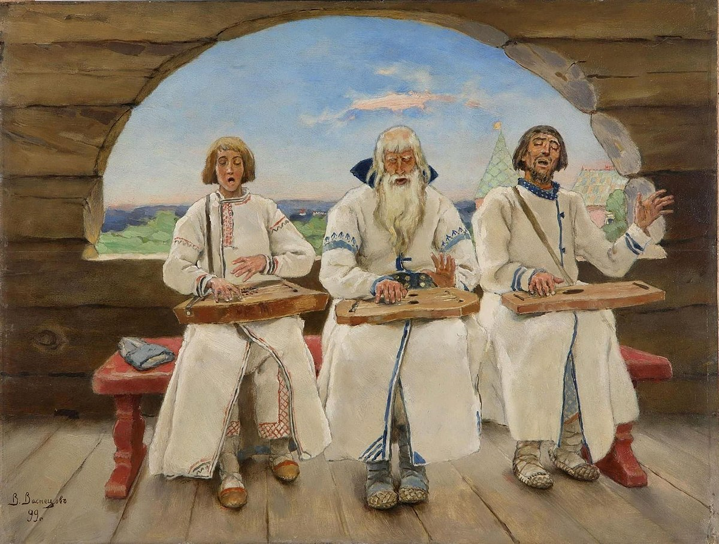
Мировоззренческие основания российского устного народного творчества (фольклора)
Российское устное народное творчество, или фольклор, обладает глубокими мировоззренческими корнями, которые отражаются в различных жанрах, таких как сказки, песни, загадки, пословицы и многие другие.

Slide 5
Природа и космос: В российской фольклорной традиции часто встречаются образы природы и космоса, которые олицетворяют различные аспекты человеческой жизни и судьбы. Природа часто воспринимается как живой субъект, обладающий собственной волей и характером.
Мудрость и нравственность: Фольклорные произведения часто содержат мудрые наставления и нравственные уроки, передаваемые через притчи, пословицы и мудростные высказывания персонажей.
Борьба добра и зла: Многие сказки и легенды фольклора отражают вечную борьбу между добром и злом, часто символизируя эту борьбу через конфликты между героями и злодеями.
Религиозные мотивы: В фольклоре присутствуют различные религиозные мотивы, отражающие христианские, языческие и другие верования. Эти мотивы могут включать в себя образы святых, ангелов, дьявола и т. д.
Обрядовость и обычаи: Фольклор тесно связан с обрядовой и бытовой культурой народа. Многие песни, загадки и сказания связаны с праздничными и ритуальными обычаями, отражающими верования и традиции.
Героические образы и эпосы: Российская фольклорная традиция богата героическими образами и эпическими сюжетами, которые часто рассказывают о подвигах и битвах героев, отражая идеалы мужества, справедливости и верности.

Slide 6
Духовно-практические принципы освоения мира российским этносом
Российский этнос, как и многие другие этносы, исторически развивал свои духовно-практические принципы освоения мира на основе своих культурных и религиозных традиций. В этом контексте можно выделить несколько ключевых принципов:

Slide 7
Гармония с природой: Традиционные российские верования и обычаи часто подчеркивают важность гармоничного взаимодействия с природой. Это включает в себя уважение к природным явлениям, соблюдение ритуалов связанных с сезонными изменениями, а также обряды, связанные с сельским хозяйством.
Духовное совершенствование: В российских религиозных традициях, таких как православие, и в фольклоре существует идеал духовного совершенствования. Этот принцип предполагает стремление к улучшению своего характера, развитию духовных качеств и достижению внутренней гармонии.
Социальная солидарность: В российской культуре традиционно ценится солидарность и поддержка внутри общины. Этот принцип выражается в традициях взаимопомощи, коллективизма и семейных ценностей.
Уважение к старшим и предкам: Уважение к старшим и предкам играет важную роль в российской культуре. Это отражается в традиционных обычаях, таких как празднование Дня Покровителя семьи, уход за могилами и передача старшины.
Значимость религиозных обрядов: Религиозные обряды, такие как крещение, свадьба и похороны, имеют большое значение в российской культуре. Они не только символизируют важные этапы жизни, но и соединяют людей в общности верующих.
Защита и сохранение культурного наследия: В связи с историческими и культурными вызовами российский этнос придает важность сохранению и защите своего культурного наследия. Это включает в себя сохранение традиций, языка, народного творчества и других аспектов культуры.

Slide 8
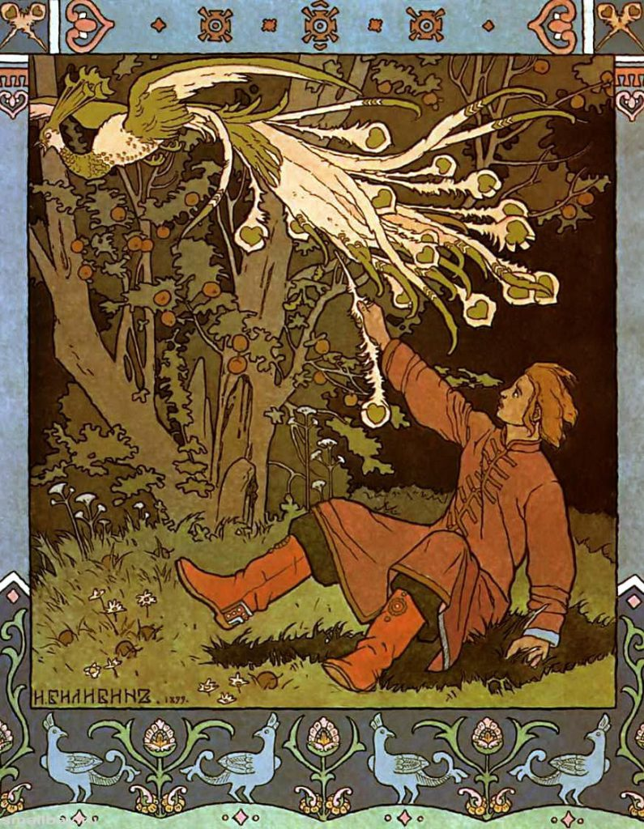
Место мифа и религии в культуре российского этноса
Мифы и религия играют значительную роль в культуре российского этноса, формируя его мировоззрение, ценности и общественные нормы. Вот как они проявляются:

Slide 9
Мифология: Мифы являются основным компонентом культурного наследия российского этноса. Они представляют собой символические рассказы о происхождении мира, богов, героев и человечества. В российской мифологии встречаются такие персонажи, как Великий Медведь, Кощей Бессмертный, Баба-Яга и другие, каждый из которых несет свои уникальные значения и символику.
Религия: Православие является доминирующей религией в России и оказывает значительное влияние на культуру и общество. Христианские обряды, праздники и традиции играют важную роль в формировании культурного ландшафта. Помимо православия, в России также присутствуют другие религиозные традиции, такие как ислам, буддизм, иудаизм и язычество, которые также оказывают влияние на культуру и идентичность этноса.
Культурные обычаи и традиции: Мифологические и религиозные мотивы проникают в различные аспекты культуры и обычаев российского народа. Например, празднование православных праздников, обряды в связи с рождением, свадьбой и смертью, а также многие другие традиции и обычаи, имеют свои корни в мифологических и религиозных представлениях.
Символика и мировоззрение: Мифологические и религиозные символы играют важную роль в формировании мировоззрения российского этноса. Они используются для передачи значений, утверждения идентичности, а также для объединения общества вокруг общих ценностей.
Искусство и литература: Мифологические и религиозные мотивы часто встречаются в русской литературе, живописи, музыке и других формах искусства. Они служат источником вдохновения для художников и писателей и способствуют сохранению и передаче культурного наследия.

Slide 10
Аксиологические (ценностные) основания этнического и религиозного сознания в традиционной российской культуре
Аксиологические, или ценностные, основания этнического и религиозного сознания в традиционной российской культуре охватывают широкий спектр убеждений, принципов и идеалов, которые формируются под воздействием исторических, социальных и культурных факторов. Вот некоторые из них:

Slide 11
Связь с природой и землей: В традиционной российской культуре уважение к природе и земле занимает центральное место. Земля рассматривается как источник жизни и благополучия, а также символ связи с предками и источником идентичности.
Семья и община: Семейные ценности и общинные узы играют важную роль в этническом и религиозном сознании. Семья рассматривается как основа общества, а взаимопомощь и солидарность в общине считаются высоко ценными.
Духовные ценности: В российской культуре духовность занимает значительное место. Это включает в себя почитание святых, молитвы, обряды и другие религиозные практики, которые способствуют развитию внутренней гармонии и моральной силы.
Историческая память и традиции: Важное значение имеет сохранение и передача исторической памяти и традиций. Уважение к предкам, героям и историческим событиям способствует формированию коллективной идентичности и чувства принадлежности к этнической и религиозной общности.
Человеческое достоинство и справедливость: В российской культуре ценятся человеческое достоинство, справедливость и честность. Эти ценности отражаются в литературе, фольклоре и обычаях, в которых прослеживается стремление к благородству и моральным ценностям.
Роль и значимость религии: Религия играет важную роль в формировании ценностей и мировоззрения российского народа. В православной традиции уделяется внимание духовному развитию, милосердию, прощению и любви к ближнему.

Slide 12
Спасибо за внимание

